Slide 1

山西氧化铝产能供应现状及
铝土矿消费结构变化
汇报人：刘丹 时间：2026.05.29

Slide 2
01
山西氧化铝运行现状
02
山西氧化铝厂使用铝土矿情况
03
山西氧化铝成本在全国的位置
04
山西国产矿的供应现状及趋势

Slide 3

PART
山西氧化铝运行现状
01

Slide 4
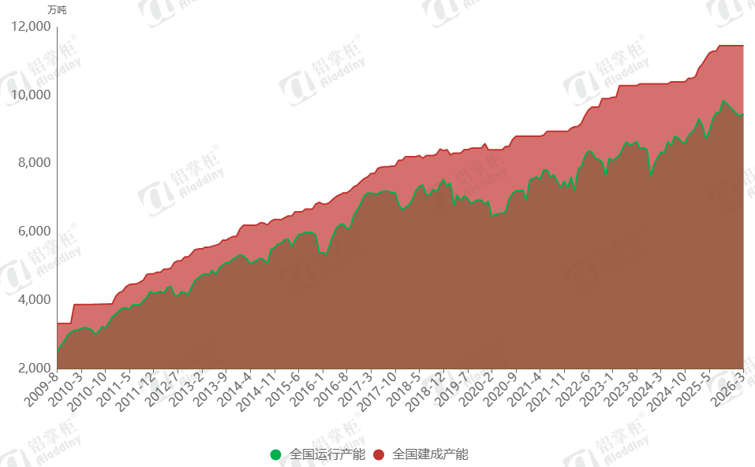
1
山西氧化铝运行现状
图1 中国氧化铝运行现状
2009年以来，全国氧化铝运行产能呈增加状态，增量主要来自于沿海新建氧化铝厂的投产。
数据来源：阿拉丁（ALD）

Slide 5
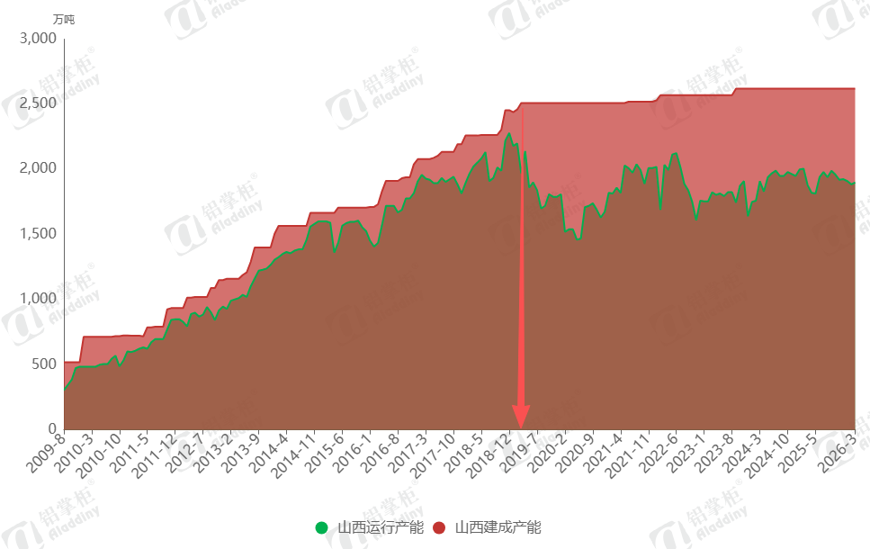
1
山西氧化铝运行现状
图2 山西氧化铝运行现状
相比之下山西的氧化铝运行状态一直处于区间震荡。截至2026年4月，山西氧化铝建成产能2620万吨，运行产能1900万吨，开工率仅为72.5%。2019年是山西氧化铝产能运行发生了根本变化，因为国产矿的收紧，氧化铝厂当时进行了大面积的技改，从2019年开始，山西正式进入了国产矿和进口矿同时使用的状态。
数据来源：阿拉丁（ALD）

Slide 6
PART
山西氧化铝厂使用铝土矿情况
02

Slide 7
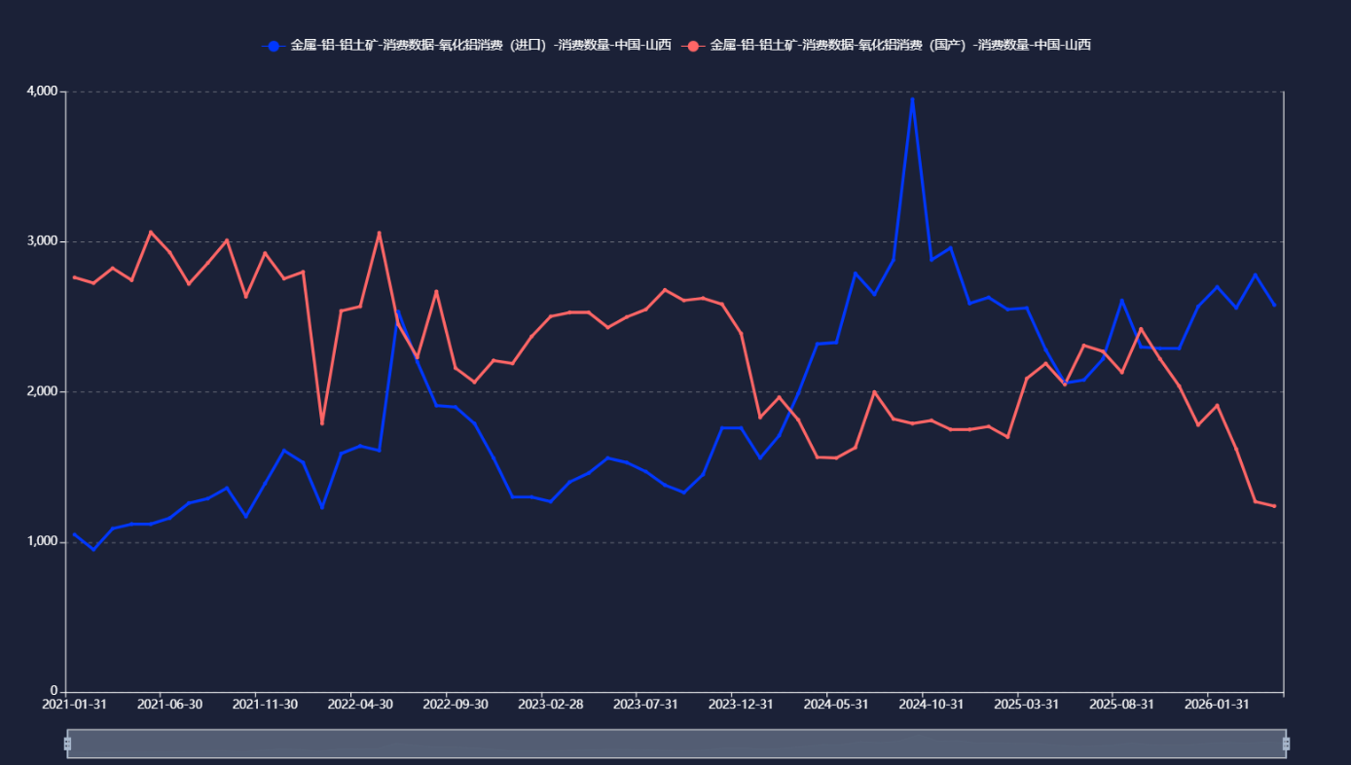

2
山西进口矿和国产矿使用量变化
图3 山西进口矿、国产矿消费量（千吨）
表1 中国主要氧化铝生产区进口矿使用量
单位：万吨
日期 | 山东 | 山西 | 河南 | 广西 | 贵州 | 重庆 | 内蒙古 | 河北
2026年1-3月 | 2,190 | 804 | 246 | 695 | 24 | 320 | 53 | 550
2025年 | 8,357 | 2,844 | 1,000 | 2,300 | 148 | 1,171 | 251 | 2,066
数据来源：亚洲金属网
根据亚洲金属网数据，截至2026年3月，山西在运行的12家氧化铝厂，总产能1800万吨，其中进口矿使用产能约1200万吨以上，仅1家氧化铝厂全部使用国产矿，5家氧化铝厂全部使用进口矿，其余氧化铝厂同时使用进口矿和国产矿，使用情况视国内外铝土矿供应情况、生产成本等因素共同决定。
2025年山西使用了2,844万吨的进口矿，位居全国第二，其中绝大部分为几内亚铝土矿。2026年1-3月，进口量使用量804万吨，趋势来看，进口矿的使用量在增加且维持使用高位，预估2026年全年山西地区进口矿的使用量将达到2800-3000万干吨，用量仍然位居前列，广西新投产能完全释放后，广西进口矿使用可能跃居第二。

Slide 8
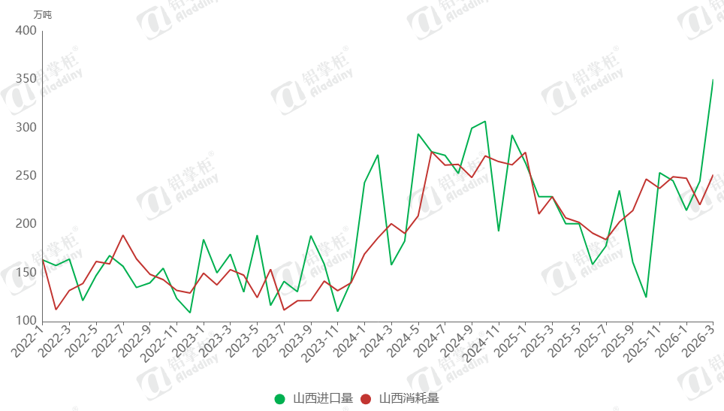
2
山西进口矿和国产矿使用量变化
图4 山西铝土矿的进口量与消耗量
自2019年起，山西、河南氧化铝企业陆续开展大规模生产线技术改造，此后围绕原料适配性的工艺优化持续推进、几乎未曾间断。山西作为国内铝土矿使用结构最为多元的区域，多数企业仍以本地矿为原料基石，受此影响，前期技改整体不够彻底，相当一部分产能仍难以完全脱离国产矿，但可通过矿种掺配实现进口矿的掺加使用。
从当前氧化铝价格及国内外矿石价差来看，进口矿综合成本优势已小幅领先（国产矿存在品位偏低、供应偏紧、价格偏高等问题）。因此，今年以来山西地区进口矿使用量呈逐月攀升态势；但这并不代表进口矿使用比例会持续单边上行，各氧化铝企业在加大进口矿掺用的同时，仍在积极备货储备国产矿，以保障原料供应安全与生产稳定。
数据来源：阿拉丁（ALD）

Slide 9
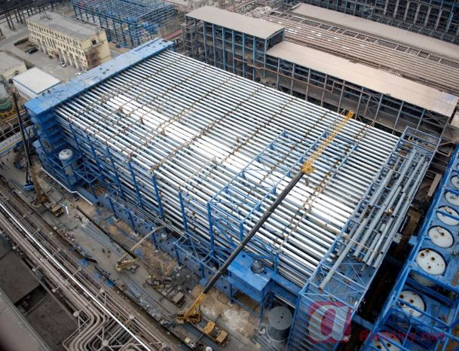
2
山西进口矿和国产矿使用量变化
目前山西省内多数氧化铝企业仍在持续推进生产线技改降本，核心方向是拓宽原料适配性、灵活切换矿源。工艺路线主要呈现两类调整：一是将适配国产矿的高温生产线，改造为适配几内亚矿的低温生产线；二是把原本使用进口矿的低温生产线，进一步技改升级，以兼容高铝硅比进口矿。
中铝山西新材料有限公司100万吨氧化铝节能增效升级改造项目现场

Slide 10



2
山西地区使用进口矿石的类型
当前山西地区进口铝土矿仍以几内亚矿为主。占比约90%，澳大利亚、土耳其、巴西、黑山等国别矿种亦有掺配使用。
几内亚矿以三水低温矿为主，既可单矿种独立使用，也可与国产矿灵活掺配，而且供应充足，碱耗和能耗都比较低，是山西氧化铝企业最主要的进口原料来源。值得关注的是，几内亚矿品位正逐步下滑，对内陆氧化铝企业而言，高低品位矿之间的成本差异显著高于沿海地区，核心在于矿耗上升会进一步放大长途运输带来的物流成本压力。
澳大利亚铝土矿在山西的工艺适配度明显低于几内亚矿， 澳矿有机碳在0.2-0.5之间，对溶出闪蒸、沉降性能、分解能力、蒸发能力都会有影响，生产使用需要配备有机物及除碳碱系统。对于未配套完善有机物处理系统的生产线，使用澳矿的生产风险增加，部分企业只能阶段性使用澳矿再切回国产矿中和有机物带来的影响，但整体仍会对生产连续性甚至氧化铝的成品质量造成影响，或推高综合成本。
土耳其矿和黑山等海外一水硬铝石，主要作为国产矿掺配用料，凭借较高铝硅比提升入磨综合品位，在山西企业中应用较为普遍。但土耳其矿品质分化明显：高品位资源量偏少，低品位矿则硅、钛含量偏高，溶出率偏低。这类矿种虽有助于拓宽原料结构、提升掺配灵活性，但受限于整体供应规模有限，难以从根本上缓解区域矿石供需矛盾。

Slide 11
PART
山西氧化铝成本在全国的位置
03

Slide 12
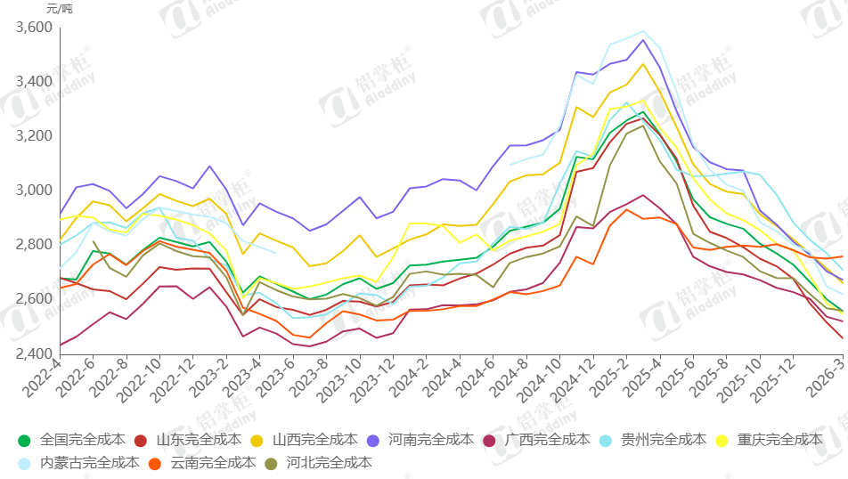
3
山西氧化铝成本在全国的位置
山西的氧化铝生产成本，在现有的9个主要的氧化铝生产区，位列第四高，仅次于贵州、云南、河南。贵州地区的平均成本虽然高，但涉及到的高成本产能并不高，而山西、河南则处于整体高位。
成本上涨的原因，使用进口矿面港口至工厂的长途运距带来的高昂运费。使用国产矿，要承担矿石抢购带来的价格坚挺和本地品位下降带来的巨大成本压力。
图5 国内氧化铝主产区的成本对比
表2 主要氧化铝产区港口到工厂的综合运费区间
省份 | 综合运费区间（元/吨）
山东 | 10–64
山西 | 60–110
河南 | 92–110
广西 | 10–90
贵州 | 150-180
河北 | 10–20
数据来源：阿拉丁（ALD）

Slide 13
PART
山西国产矿的供应现状及趋势
04

Slide 14
4
山西国产矿的供应现状及趋势
新矿产资源法实施对中国铝土矿投资与生产的影响
A
2025年7月1日，新《矿产资源法》将正式实施，中国铝土矿产业迎来了政策层面的重大调整。这一法律变革不仅重构了矿业权管理制度，还通过用地政策创新、储备体系完善以及绿色发展导向，深刻影响着铝土矿的投资环境与生产模式。以下从政策环境优化、用地机制创新、矿业权制度改革、储备应急机制及国家战略导向五个维度，系统分析新法对铝土矿产业的具体影响。
新增产能建设计划
山西的非煤矿山整顿的逐渐深入
B
山西对于非煤矿山的整顿从2019年已经开始。但2023年代县的铁矿事故是非煤矿山整顿进一步深入的节点，尤其是从安全角度的整顿，到2024年山西大面积的矿山停产，致使氧化铝产能下降，山西使用进口矿大幅增加，是造成2024年四季度氧化铝和铝土矿价格上涨最重要的基础。
2024-2026年，山西的非煤矿山整顿仍然在深入进行，重点在于小矿山的整合，30万吨/年产能以下的矿山关闭。

Slide 15
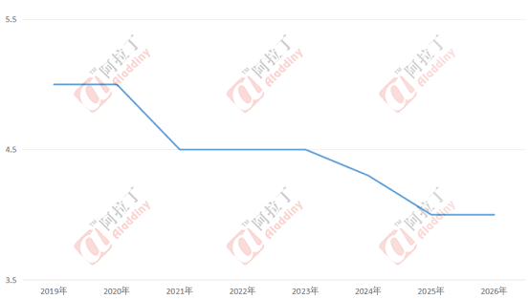


4
矿石品位的大幅下降
图6 山西本地矿入磨品位（铝硅比）变化趋势
近几年，全球铝土矿品位下降比较明显，国内主要铝土矿产区矿石下降严重，以山西为例，2019入磨品位可达到铝硅比5左右，2026年铝硅比甚至降到了4，大幅的增加了用矿成本，矿耗从2.2增加至2.55。
数据来源：阿拉丁（ALD）

Slide 16
4
矿石品位的大幅下降
表3 山西的非煤矿山政策
顶层总纲 | 山西省进一步加强矿山安全生产工作措施 | 省委省政府2024-06 | 非煤矿山整顿总纲领，实行 “三个一批” 管理 | 关闭退出一批，整合重组一批，改造提升一批
 | 山西省 2026 年安全生产工作通知 | 晋政发〔2026〕1 号2026-01 | 年度非煤矿山整治重点任务部署 | 智能化建设、隐蔽致灾普查、在线监测全覆盖
数量规模 | 非煤矿山减量提质要求 | 2024 年省级部署 | 地下矿山减量、大中型矿山占比提升 | 2024年底：地下矿2022年降≥20%；大中型占比提≥15%
 | 最低建设规模红线 | 省自然资源厅2024-02 | 严控小矿山，不予审批小规模新建 / 改扩建 | 铝土矿＜30万吨/年不予审批
整合重组 | 非煤矿山整合标准 | 省级统一要求 | 同一矿体多主体、安全距离不足、规模不达标必须整合 | 整合后实现 “五统一”：矿权、规划、主体、系统、管理；一矿一证一系统
关闭取缔 | 非煤矿山关闭退出标准 | 省应急厅、自然资源厅 | 无证、越界、整改后仍不达标、资源枯竭等直接关闭 | 无证开采、停产整顿仍不达标、淘汰工艺拒不整改→依法关闭
安全审批 | 非煤矿山安全设施审批管理 | 晋应急发〔2023〕200 号等 | 高风险矿山省级审批，严控基建延期 | 地下矿山、高边坡露天矿、尾矿库→省级审批；基建延期仅限 1 次、不超 1 年
尾矿库专项 | 尾矿库整治政策 | 省级矿山安全措施 | 尾矿库只减不增，严控新建，限期闭库 | 严禁新建 “头顶库”、无矿山独立选厂；黄河流域干流 3km / 支流 1km 内禁新建 / 改扩建；停用超 3 年闭库销号
2026重点 | 2026 年非煤矿山重点任务 | 晋政发〔2026〕1 号 | 智能化、隐蔽致灾、在线监测、尾矿闭库 | 正常生产地下矿山在线监测全覆盖；超期 / 停用 3 年以上尾矿库闭库销号

Slide 17
4
矿价上涨和新的矿业法实施带来的矿业权交易活跃
表4 2024年以来山西的主要铝土矿权交易
序号 | 矿山名称 | 矿权类型 | 成交时间 | 竞得人 | 矿权储量 | 起拍价 | 成交总价 (亿) | 折合单吨 （元/吨） | 出让年限
1 | 山西中阳县下枣林区块铝土矿 | 采矿权 | 2024/10/1 | 宁波焜烨贸易 有限公司 | 铝土矿：1834万吨（品位：Al2O3 64.93%）硬质黏土岩：2821.4万吨山西式铁矿：673万吨金属镓：1357.6吨 | 170万元 | 45 | 245 | 20年
2 | 山西省沁源县旋风窝区块铝土矿 | 采矿权 | 2025/5/15 | 山西岳岩春矿产品有限公司 | 铝土矿：723.46万吨，硬质黏土岩：74.07万吨 | 130万元 | 10.39 | 144 | 20年
3 | 山西省沁源县正义区块铝土矿 | 探矿权 | 2025/5/14 | 洋浦澳斐亚国际 贸易有限公司 | 勘查区面积：9.7227平方千米普查阶段，矿种为铝土矿及其共伴生矿产，区块内涉煤资源量约76.4万吨 | 100万元 | 16.12 | / | 5年
4 | 山西省交口县花寨区块铝土矿 | 采矿权 | 2025/5/7 | 华瑞世纪能源控股 | 铝土矿：1131.52万吨（Al2O3品位：41.08%-78.74%）硬质黏土岩：405.11万吨山西式铁矿：442.31万吨金属镓：814.69吨 | / | 30.5 | 270 | 20年
5 | 山西省五台县西天和区块铝土矿 | 探矿权 | 2025/5/24 | 五台县南沟矿业 有限公司 | 勘查区面积：6.4189平方千米普查阶段 | 100万元 | 22.12 | / | 5年
6 | 山西省交口县李家山区块铝土矿 | 探矿权 | 2025/6/23 | 华瑞世纪能源控股 | 勘查区面积：8.7平方千米详查阶段 | / | 36.65 | / | 5年
7 | 山西省孝义市南阳区块铝土矿 | 探矿权 | 2025/8/7 | 上海瑞冶联实业 有限公司 | 勘查区面积：4.7222平方千米详查阶段 | 100万元 | 54.1 | / | 5年
8 | 山西省汾西县羊马坪区块铝土矿 | 探矿权 | 2025/9/8 | 山西东泰控股集团有限公司 | 勘查区面积：19.1499平方千米 | 190万元 | 15.299 |  | 5年
9 | 山西省汾西县光道岭区块铝土矿 | 探矿权 | 2025/9/9 | 翼城县飞翔铸管 有限公司 | 勘查区面积：10.836平方千米 | 100万元 | 32.22 |  | 5年
10 | 山西省交口县冯家港区块铝土矿 | 探矿权 | 2025/9/10 | 交口县旺庄生铁 有限责任公司 | 勘查区面积：8.198平方千米 | 80万元 | 31.728 |  | 5年
合计 |  |  |  |  |  |  | 294.127
从2024年山西铝土矿权交易数据观察，这些交易中采矿权与探矿权成交总价跨度从10.39亿元至54.1亿元。其中，孝义市南阳区块铝土矿探矿权以54.1亿元的成交价位居首位，直观印证了市场对优质勘探区块的高度的价值认可。这跟过去两年整个铝土矿市场的繁荣分不开。
数据来源：山西省自然资源厅

Slide 18
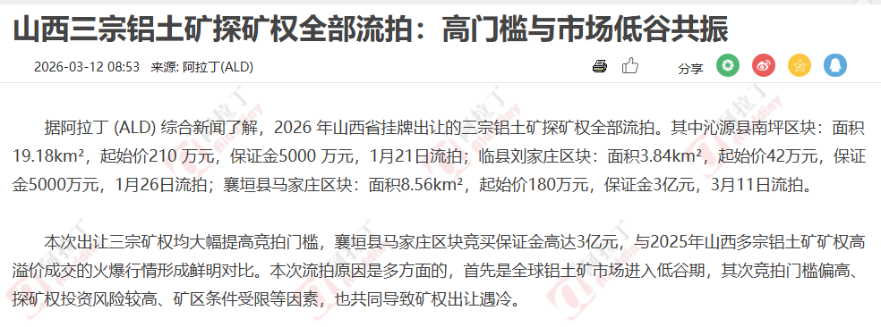
4
矿价上涨和新的矿业法实施带来的矿业权交易活跃
但进入2026年之后，由于铝土矿市场陷入低谷，进口矿供应过剩使得国内的矿山价值也在下降，再加上竞拍者对于资源禀赋的怀疑，导致今年出现了几个流拍现象。进一步验证了国内矿业权市场与整个铝土矿市场环境密不可分。

Slide 19
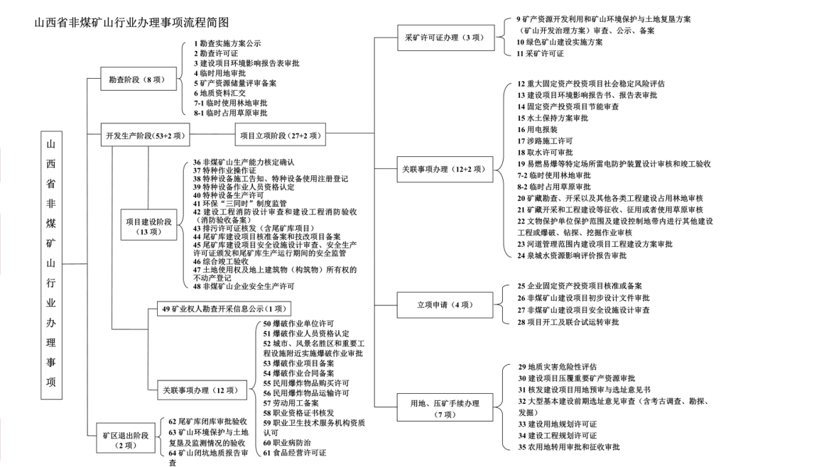
4
复杂的建设流程和漫长的投产周期
下图：山西非煤矿山行业办理事项流程简图

Slide 20
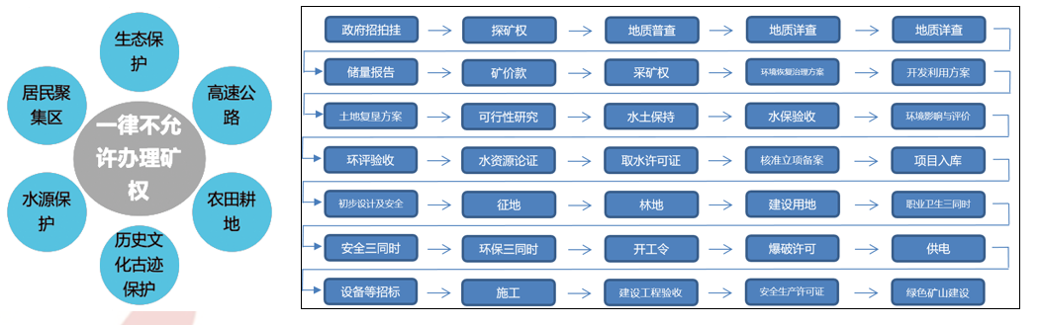
4
复杂的建设流程和漫长的投产周期
一个新矿山从获得探矿证，到获得采矿证，再到建设完成到开采，整个周期大约3-5年的时间。

Slide 21
4
复杂的建设流程和漫长的投产周期
综述，山西铝土矿与氧化铝的供需变动，是决定中国铝土矿—氧化铝边际格局的核心变量。作为国内规模最大、最具代表性的内陆氧化铝产区，山西在国产矿保障、区域需求匹配、产能弹性调节等方面具备不可替代的地位，其生产节奏、原料结构与成本变化，直接影响全国氧化铝市场的松紧平衡与价格走势。当前国内氧化铝行业呈现“沿海靠进口、内陆靠本土”的分化格局，山西依托本地资源禀赋，叠加持续推进的产线技改与原料掺配优化，在市场竞争中展现出较强的韧性与调节弹性，拥有稳定本土矿源的氧化铝企业，成本可控性与抗风险优势更为突出。
与此同时，山西内陆区位带来的进口矿运距长、物流成本高的天然劣势依然突出，成为制约行业效益提升的关键瓶颈。尽管企业通过铁路下浮、多式联运、矿种掺配等方式持续优化物流与原料结构，但长期来看，仍需在港口协同、通道建设、运力统筹等方面形成合力，系统性降低进口矿入晋综合成本，进一步巩固内陆氧化铝产业的竞争优势，保障全国铝产业链供应链稳定高效运行。

